Slide 1
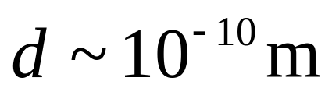
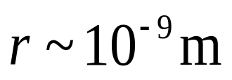
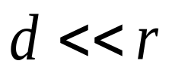
一 理想气体的微观模型
（1）分子可视为质点； 线度
间距 ， ；
（2）除碰撞瞬间, 分子间无相互作用力；
（3）弹性质点（碰撞均为完全弹性碰撞）；
（4）分子的运动遵从经典力学的规律 .

Slide 2

二 理想气体压强公式
设 边长分别为 x、y 及 z 的长方体中有 N 个全同的质量为 m 的气体分子，计算 壁面所受压强.

Slide 3

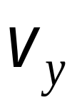



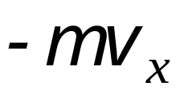

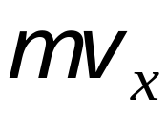






Slide 4
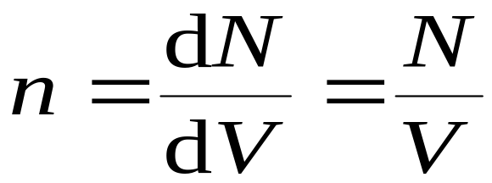
单个分子碰撞特性 ：偶然性 、不连续性.
大量分子碰撞的总效果 ：恒定的、持续的力的作用.
热动平衡的统计规律（ 平衡态 ）
（1）分子按位置的分布是均匀的.

Slide 5
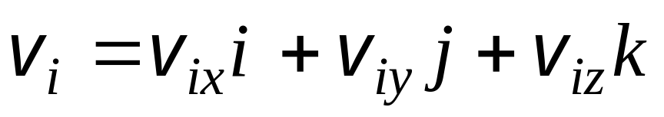
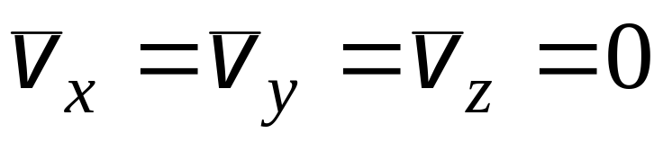
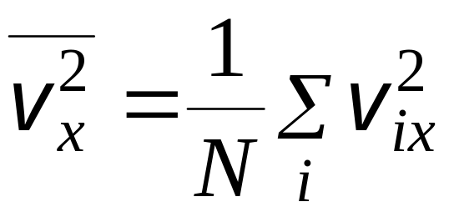

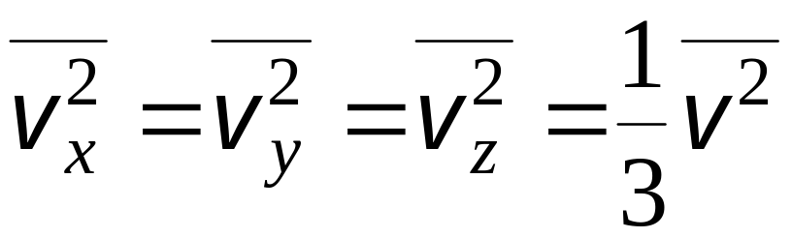
（2）分子各方向运动概率均等.
分子运动速度
各方向运动概率均等
方向速度平方的平均值
各方向运动概率均等

Slide 6
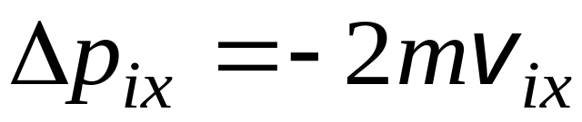
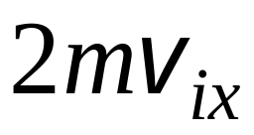
单个分子遵循力学规律.
x方向动量变化:
分子施于器壁的冲量:

Slide 7
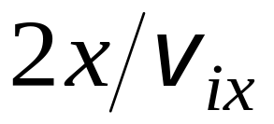
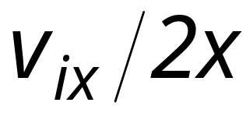
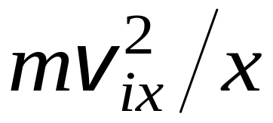
两次碰撞间隔时间:
单位时间碰撞次数:
单个分子单位时间施于器壁的冲量:

Slide 8
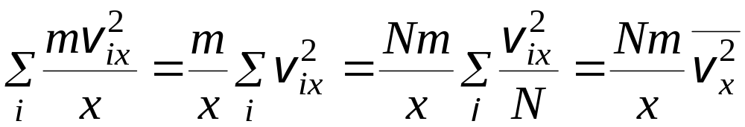
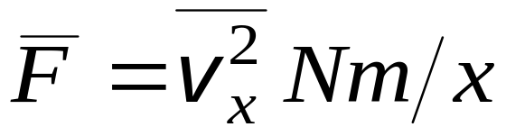
大量分子总效应
单位时间 N 个粒子对器壁总冲量:
器壁 所受平均冲力:

Slide 9
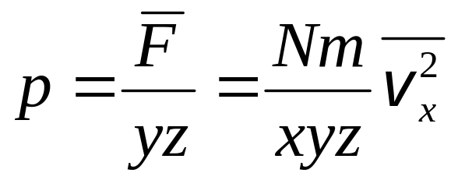
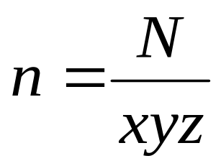
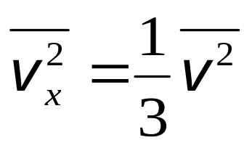
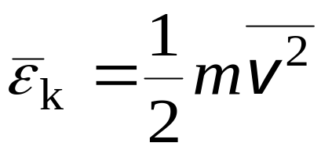
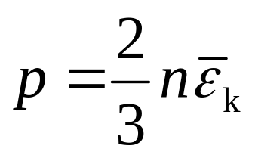
气体压强
统计规律
分子平均平动动能
气体压强公式

Slide 10
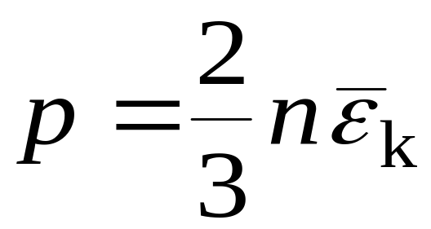

压强的物理意义
统计关系式
宏观可测量量
微观量的统计平均值
思考 ：
为何在推导气体压强公式时不考虑分子间的相互碰撞 ？
END

